Slide 1
FACULTAD DE CIENCIAS EMPRESARIALES
ESCUELA ACADÉMICO PROFESIONAL DE ADMINISTRACIÓN
Administración de Operaciones (ADO)
Calidad:
3ra. Semana
2014 - I

Slide 2
Calidad:

Slide 3
Definición de Calidad
Sociedad Americana de Calidad:
“La calidad es la totalidad de aspectos o características que posee un producto o servicio que permiten satisfacer las necesidades implícitas o explícitamente formuladas por los consumidores”.

Slide 4
Calidad:
Basada en el consumidor
Basada en el producto
Basada en la manufactura

Slide 5
Calidad:
Basada en el consumidor
Basada en el producto
Basada en la manufactura

Slide 6
Estrategias
Diferenciación
Costos bajos
Respuestas rápidas

Slide 7
Flujo de Actividades necesarias para lograr una Gerencia de Calidad Total (TQM)
Prácticas Organizacionales
Principios de Calidad
Cumplimiento de los empleados
Satisfacción de los clientes

Slide 8
CONCEPTOS DE GESTIÓN TOTAL DE CALIDAD (TQM)
Mejoramiento Continuo,
Empoderamiento del Trabajador,
Benchmarking,
Producción Justo-a-Tiempo (JIT),
Métodos de Taguchi,
Herramientas de Control Estadístico.

Slide 9
CONCEPTOS DE GESTIÓN TOTAL DE CALIDAD (TQM)
Mejoramiento Continuo:
La base de la filosofía es que cada aspecto de una operación se pueda mejorar,
La meta es la perfección,
Incluye a los proveedores, personas, equipos, materiales y procedimientos.

Slide 10
Ventajas y desventajas del Mejoramiento Continuo:
Este proceso de mejoramiento continuo nos ofrece grandes beneficios, entre ellos se destacan a continuación algunas de sus ventajas, no obstante, si no se observan determinados aspectos pudieran aparecer algunas desventajas que darían al traste con nuestras aspiraciones.

Slide 11
Ventajas:
Posibilita la identificación, tratamiento y solución de los problemas y/o el aprovechamiento de oportunidades.
Permite eliminar o atenuar las debilidades y afianzar e incrementar las fortalezas.
Analizar los procesos, renovar y actualizar los mismos, permitiéndole a las organizaciones ser más competitivas, eficaces y eficientes.
Obtener mejoras a corto plazo, no sólo en la parte productiva o de servicio sino en la administrativa también.
Aunque no es un método para disminuir productos defectuosos, posibilita su disminución, ahorrando materias primas y materiales, por lo que reduce los costos, para la organización y para los clientes.
Permite el ajuste de los procesos con el desarrollo tecnológico, incrementando la productividad.

Slide 12
Desventajas:
Para la obtención de resultados tangibles es necesario que los cambios se realicen en toda la organización.
En múltiples ocasiones es imprescindible hacer inversiones de consideración.
Si no se observan las medidas adecuadas, con celeridad y oportunidad el proceso se puede tornar muy largo para la consecución de los resultados deseados.

Slide 13
Empowerment
Según Yohann Jonson, es “el hecho de delegar poder y autoridad a los subordinados y de conferirles el sentimiento de que son dueños de su propio trabajo”.
En otras palabras, significa empoderamiento, apoderamiento o potenciación (la palabra empowerment está compuesta por en y power que significa “poder” en inglés, la cual es un antecedente del francés pouvoir

Slide 14
El Benchmarking
Es una técnica utilizada para establecer metas y objetivos efectivos para llegar a ser o mantenerse competitivo.
Esta basada principalmente en la comparación de aspectos específicos o generales (procesos, metodologías, estrategias o cualquier otro aspecto), con otras empresas o instituciones.

Slide 15
Just – in – time
Trata de continuamente mejorar y esforzar la solución de problemas y satisfacer las necesidades.
Elimina los costos de calidad
Mejora la calidad
Reduce los costos relacionados con el inventario

Slide 16
… Just – in – time
JIT nace como nuevo enfoque en la Dirección de Operaciones de la empresa.
Este pretende que los clientes sean servidos justo en el momento preciso, exactamente en la cantidad requerida, con productos de máxima calidad y mediante un proceso de producción que utilice el mínimo inventario posible y que se encuentre libre de cualquier tipo de despilfarro o coste innecesario.

Slide 17
TÉCNICA TAGUCHI
Combinación de métodos estadísticos y de ingeniería para obtener mejoramientos rápidos en costos y calidad optimizando el diseño de productos y procesos de manufactura.

Slide 18
OBJETIVOS DE LA TÉCNICA TAGUCHI
Desarrollar productos más rápido que la competencia.
Manufacturar estos productos con la mejor calidad y al menor costo.

Slide 19
Costos de calidad
Costos de prevención
Costos de evaluación
Costos de falla interna
Costos de falla externa

Slide 20
Costos de calidad
Costos de prevención
Costos de evaluación
Costos de falla interna
Costos de falla externa

Slide 21
Costos de prevención
Son los costos de todas las actividades específicamente diseñados para prevenir fallas de calidad en productos o servicios
Por ejemplo:
Revisión de nuevos productos,
Planeación de la calidad (manuales, procedimientos, etc.),
Evaluación de capacidad de proveedores,
Esfuerzos de mejora a través de trabajo en equipo,
Proyectos de mejora continua,
Educación y entrenamiento en calidad,
etc.

Slide 22
Costos de evaluación
Son los costos asociados con las actividades de medir, evaluar y auditar los productos o servicios para asegurar su conformidad a los estándares de calidad y requerimientos de desempeño.
Por ejemplo:
Inspecciones con el proveedor y en recibo,
Pruebas e inspecciones en proceso y al producto terminado,
Auditorias al producto, proceso o servicio,
Calibración de equipos de prueba y medición,
Costos de materiales de prueba.

Slide 23
Costos de falla interna
Son los costos resultantes de productos o servicios no conformes a los requerimientos o necesidades del cliente, antes del embarque del producto o la realización del servicio.
Por ejemplo:
Desperdicio (maculatura),
Re trabajos,
Re inspección y repetición de pruebas,
Revisión de materiales no conformes,
Reducción de precio por calidad reducida.

Slide 24
Costos de falla externa
Son los costos resultantes de productos o servicios no conformes a los requerimientos o necesidades del cliente, después de la entrega del producto o durante y después de la realización del servicio.
Por ejemplo:
Proceso de quejas y reclamaciones
Devoluciones del cliente
Garantías
Campañas por productos defectivos

Slide 25
DIAGRAMA DE PARETO
El Diagrama de Pareto también es conocido como la Ley 20-80 la cual expresa que “generalmente unas pocas causas (20%) generan la mayor cantidad de problemas (80%)”.
Se utiliza para establecer en dónde se deben concentrar los mayores esfuerzos en el análisis de las causas de un problema. Para ello es necesario contar con datos, muchos de los cuales pueden obtenerse mediante el uso de una Hoja de Inspección.

Slide 26
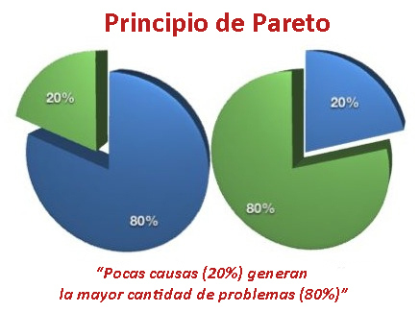
DIAGRAMA DE PARETO

Slide 27
DIAGRAMA DE PARETO
Ejemplo:
Para el siguiente análisis de caso, se considera un proceso de producción que se encuentra afectado por la siguientes causas:
Fluctuaciones de energía
Inestabilidad de la máquina
Rotación frecuente del operador
Rotación frecuente de la máquina
Cambios ambientales cíclicos
Cansancio o fatiga del operador
Partida fría
Error de medición
Desviación del material
Desgaste del equipo.
En la tabla siguiente, se detallan los valores correspondientes a la cantidad de veces que se registró cada una de las causas que afectan al proceso, durante un período determinado.

Slide 28
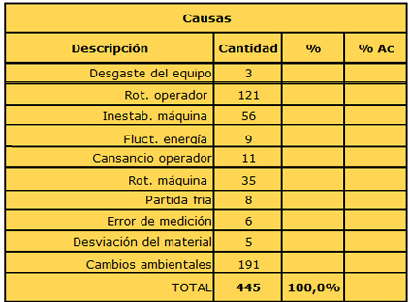
Tabla :

Slide 29
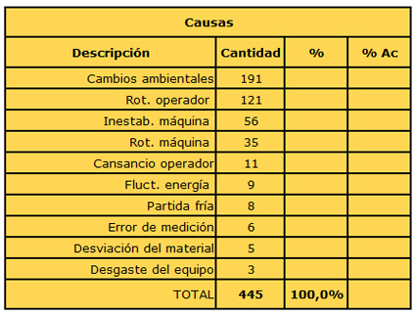
Tabla Ordenada:

Slide 30
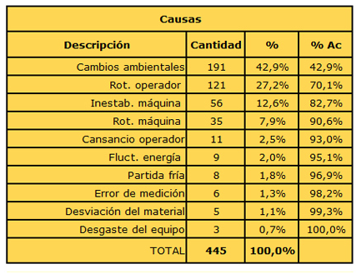
191/445

Slide 31
=70.1+12.6

Slide 32
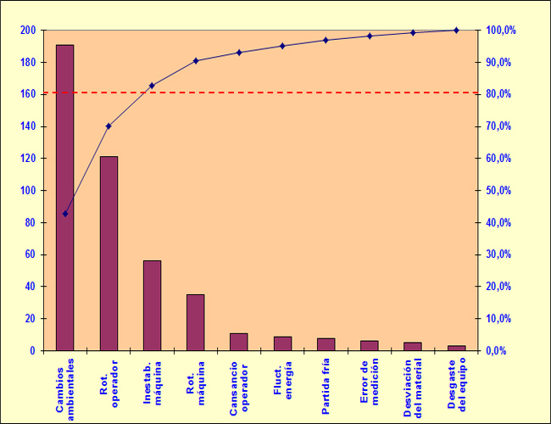

Slide 33
Al marcar sobre el gráfico una línea punteada sobre el valor correspondiente al 80% del porcentaje acumulado, se obtiene la siguiente información:
Cambios ambientales
Rotación del operador
Inestabilidad de la máquina
Son las causas que están ocasionando el 80% de los defectos en este proceso, por lo que los esfuerzos destinados a mejorarlo deberían concentrarse en estos 3 aspectos.

Slide 34
Gracias

